Slide 1
Mehatronika
PLC zadaci

Slide 2
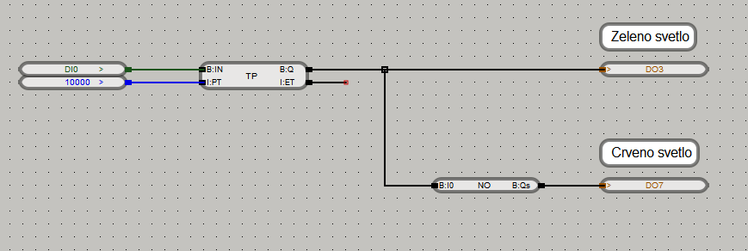
Zadatak 13
Semafor drži upaljeno crveno svetlo (LE dioda _8_)sve dok ne naiđe vozilo, potom pali zeleno svetlo (LE dioda _4_) na 10 sekundi. Po isteku 10 sekundi opet pali crveno svetlo (put koji prelazi pešačku stazu).

Slide 3
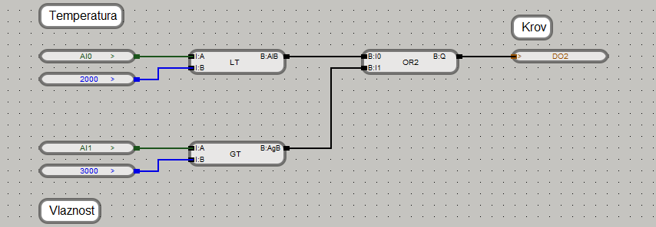
Zadatak 14
Automatski krov (LE dioda _3_) se zatvara ako je ispunjen jedan od dva uslova:
1) ukoliko je temperature niža od _20°C (2000mV)
2) ukoliko je vlažnost vazduha veća od 3 (3000mV)

Slide 4
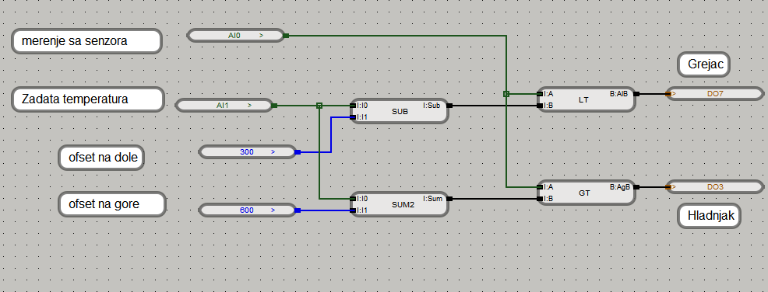
Zadatak 15
Kontrolisati željenu (potenciometar AI1)temperaturu unutar sobe:
1) uključivanjem grejača (LE dioda _8_) , ako ambijentalna temperatura padne za 300 podeoka,
2) uključivanjem rashladnog uređaja (LE dioda _4_) , ukoliko je ambijentalna temperatura veća za 600 podeoka.

Slide 5
Zadatak 16
Vozač potenciometrom (AI1) zadaje željenu temperaturu sedišta. Grejač (LE dioda _7_) se uključuje kada temperatura sedišta padne 300 podeoka ispod željene temperature, a gasi se kada temperatura sedišta pređe 100 podeoka iznad zadate temperature.

Slide 6
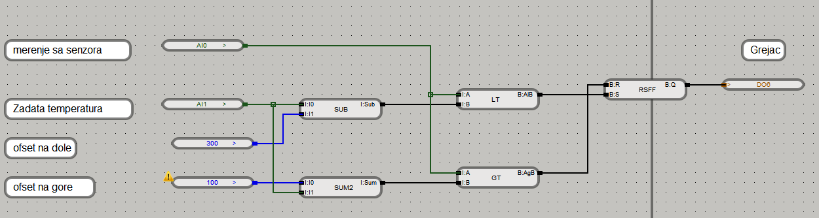
Zadatak 16

Slide 7
Zadatak 17
Korisnik digitalno kontroliše izlaznu temperaturu vode iz mešača. Početna temperatura vode je 25°C (2500mV). Pritiskom na jedan od tastera željena temperatura vode se povećava ili smanjuje za 1°C (100 podeoka). Tolerancija željene temperature koju mešač može da isporuči je -0,3 °C do +0,6°C (konstante 30 i 60).

Slide 8
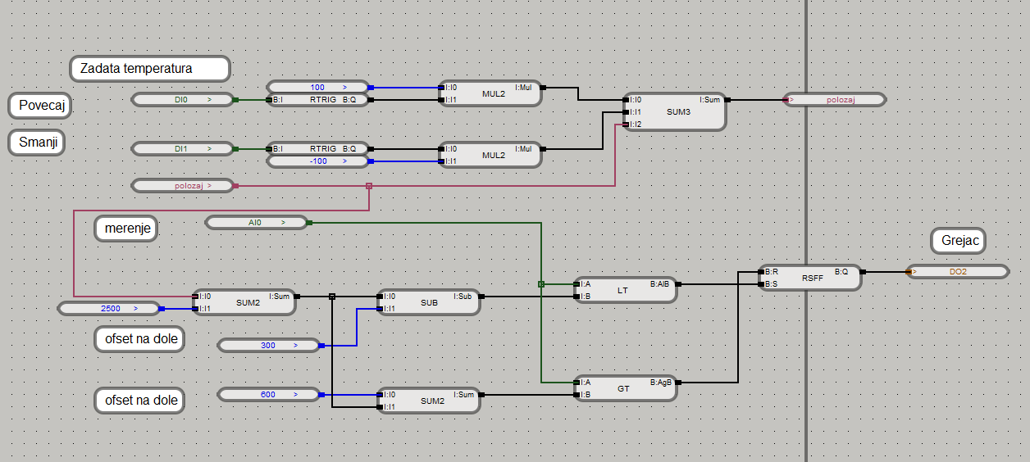
Zadatak 17
30
60

